Slide 1
게임 프로그래밍 말타며 활쏘기(8_5_1.cpp)
김도형(2018975008)

Slide 2
개선 사항
원본 코드의 분석 및 문제점
네모 칸 수정
말과 화살이 제대로 움직이도록 수정
화살이 표적에 명중하는 범위 수정
게임 시작 시 노래가 나오도록 수정
표적 적중 성공 또는 실패에 따른 소리 및 효과 추가
10발 중 7발 이상 적중한 경우 노래와 축하 문구가 나오게 수정

Slide 3
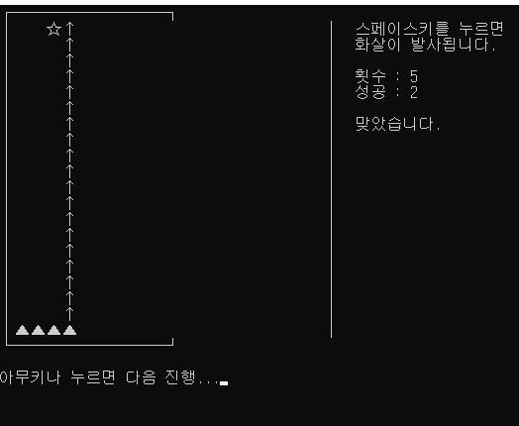
원본 코드의 분석 및 문제점
네모 박스 아래에 삼각형 모양의 말이 좌우로 이동하고 있고, 스페이스바를 누르면 그 자리에서 화살이 발사된다.
총 10번 시행하고 화살이 적중하면 성공.
네모 칸이 맞지 않음
말과 화살이 사라지지 않고 잔상처럼 남음
화살이 적중하지 않았지만 적중했다고 판정

Slide 4
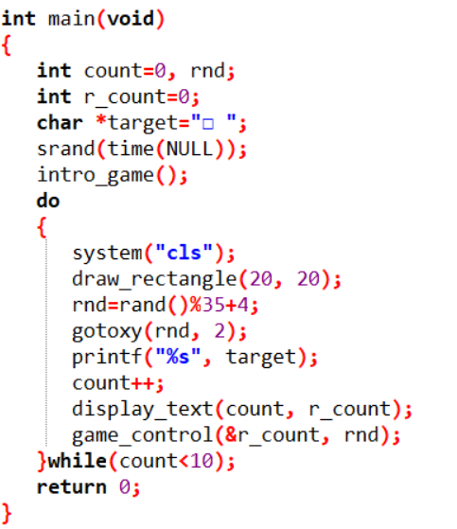
main 전체적인 게임의 동작을 제어

Slide 5
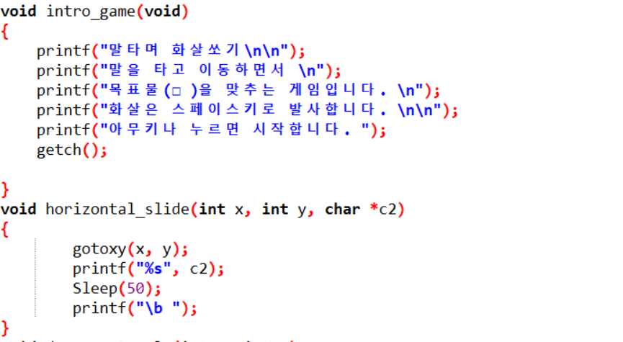
intro_game – 게임 시작시 실행되어 게임에 대해 기본적인 설명
horizontal_slide 말이 좌우로 움직이게 하는 함수

Slide 6
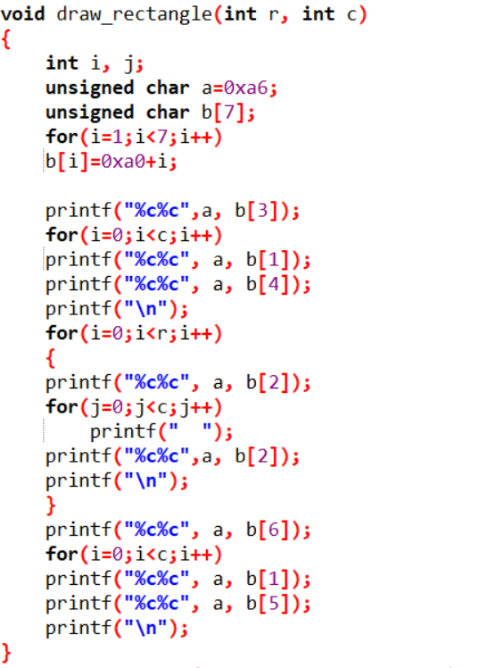
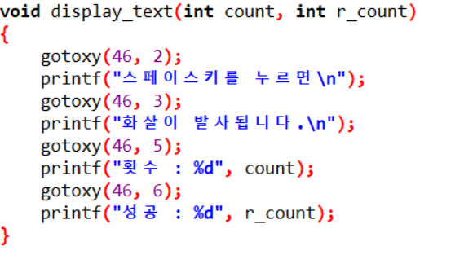
draw_rectangle 말이 움직일 정사각형을 그려주는 함수
display_text 게임 도중 옆에 정보를 표시해주는 함수

Slide 7
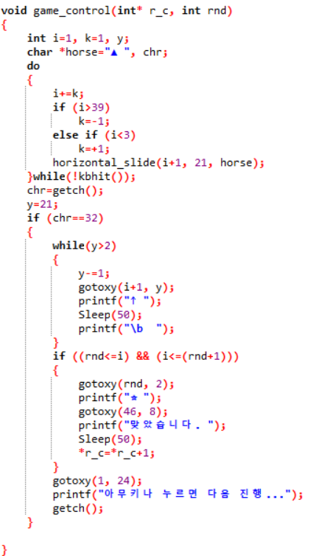
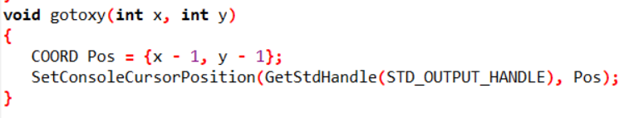
game_control 게임의 전반적인 동작
말의 움직임, 화살의 적중 등..
gotoxy 해당 좌표로 커서를 움직여주는 함수

Slide 8
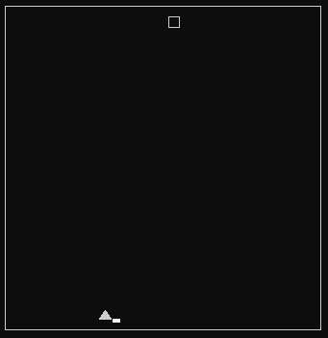
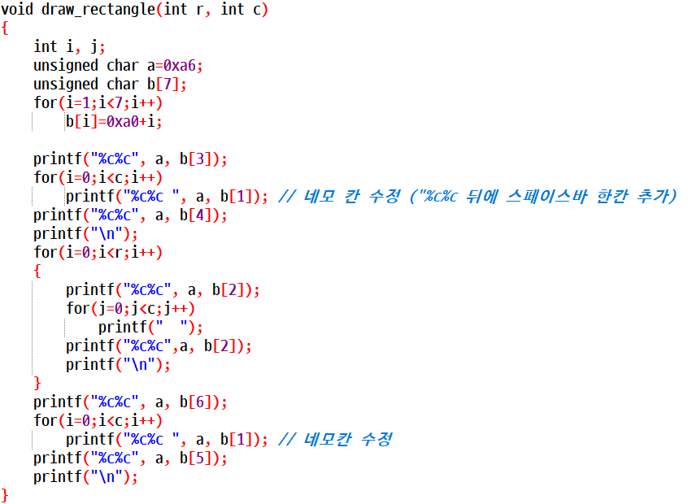
네모 칸 수정
사각형의 위와 아래를 그리는
─ (0xa1) 를 출력할 때 뒤에 빈칸 한칸 추가
printf(“%c%c “, a, b[1]);

Slide 9
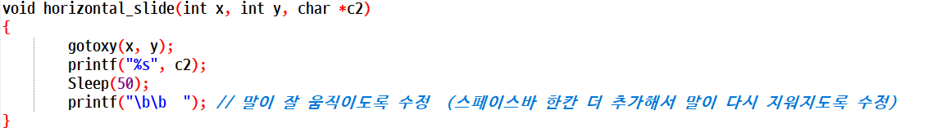
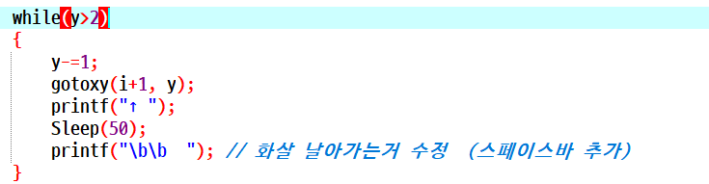
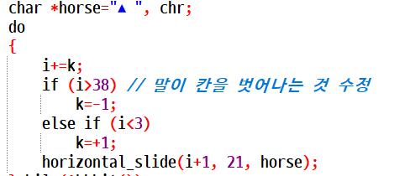
말과 화살이 제대로 움직이도록 수정
말과 화살이 움직이고 난 뒤 전의 모습이 제대로 삭제되도록 수정
말이 움직이는 범위를 수정

Slide 10
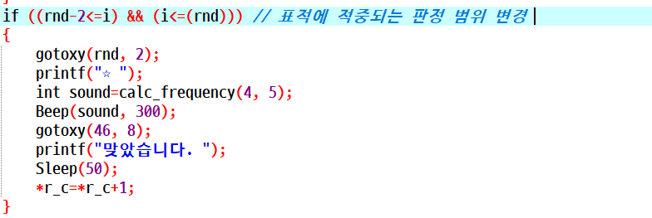
화살이 표적에 명중하는 범위 수정
(원본)
화살이 표적에 명중했을 때 명중했다는 판정이 제대로 나도록 범위를 수정

Slide 11
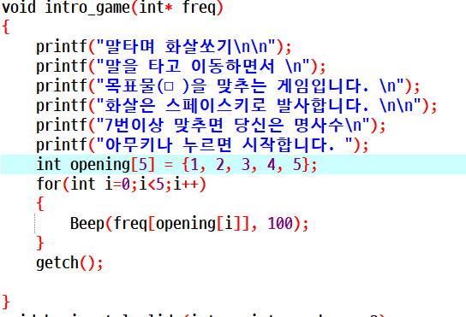
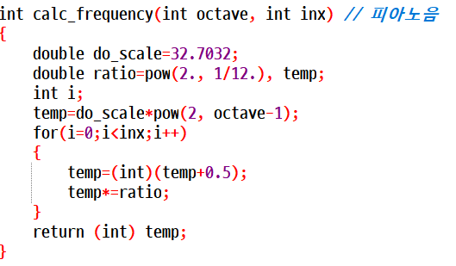
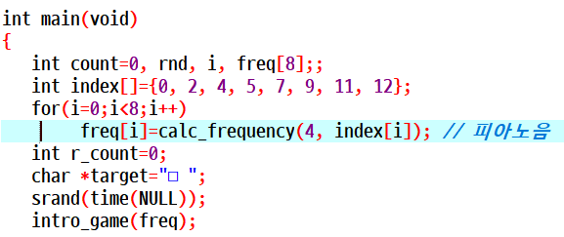
게임 시작 시 노래가 나오도록 수정
calc_frequency 함수 추가,
피아노 음계가 담긴 배열 freq를 생성한 후 인자로 전달
전달받은 배열을 통해 Beep() 함수로 소리 발생

Slide 12
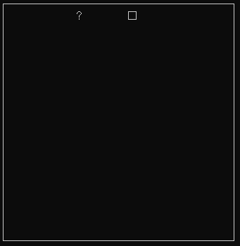
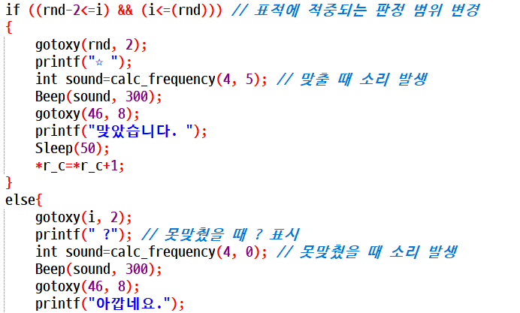
표적 적중 성공 또는 실패에 따른 소리 및 효과 추가
화살이 적중했을 때 소리가 나오도록 수정하고, 빗맞췄을 때 소리 발생 및 빗맞춘 곳에 물음표가 표시되도록 수정

Slide 13
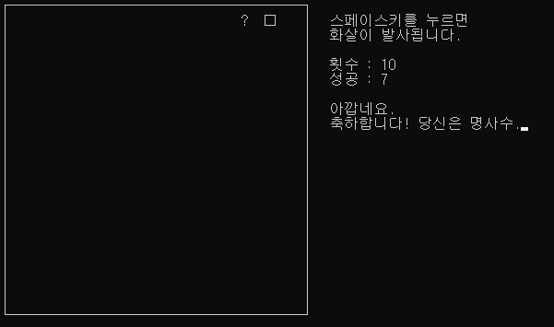
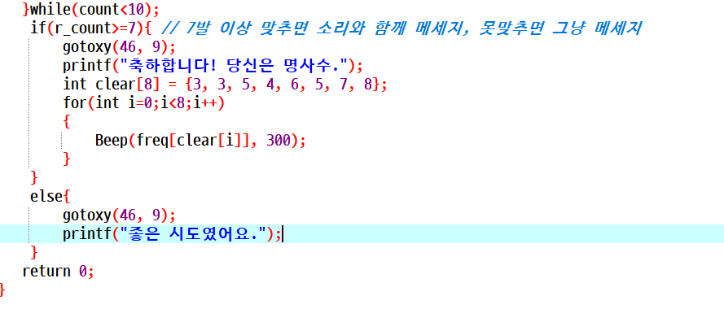
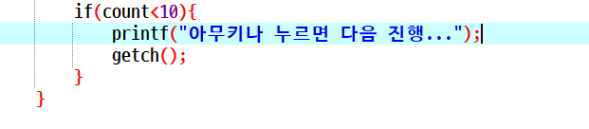
10발 중 7발 이상 적중한 경우 노래와 축하 문구가 나오게 수정
화살이 적중했을 때 r_count의 값을 1씩 증가시키고, 횟수를 10번 반복한 후 값이 7 이상일 때 소리와 함께 메시지가 나오도록 수정
10번 반복 후 키를 입력하지 않아도 알아서 종료되도록 조건문을 추가

Slide 14
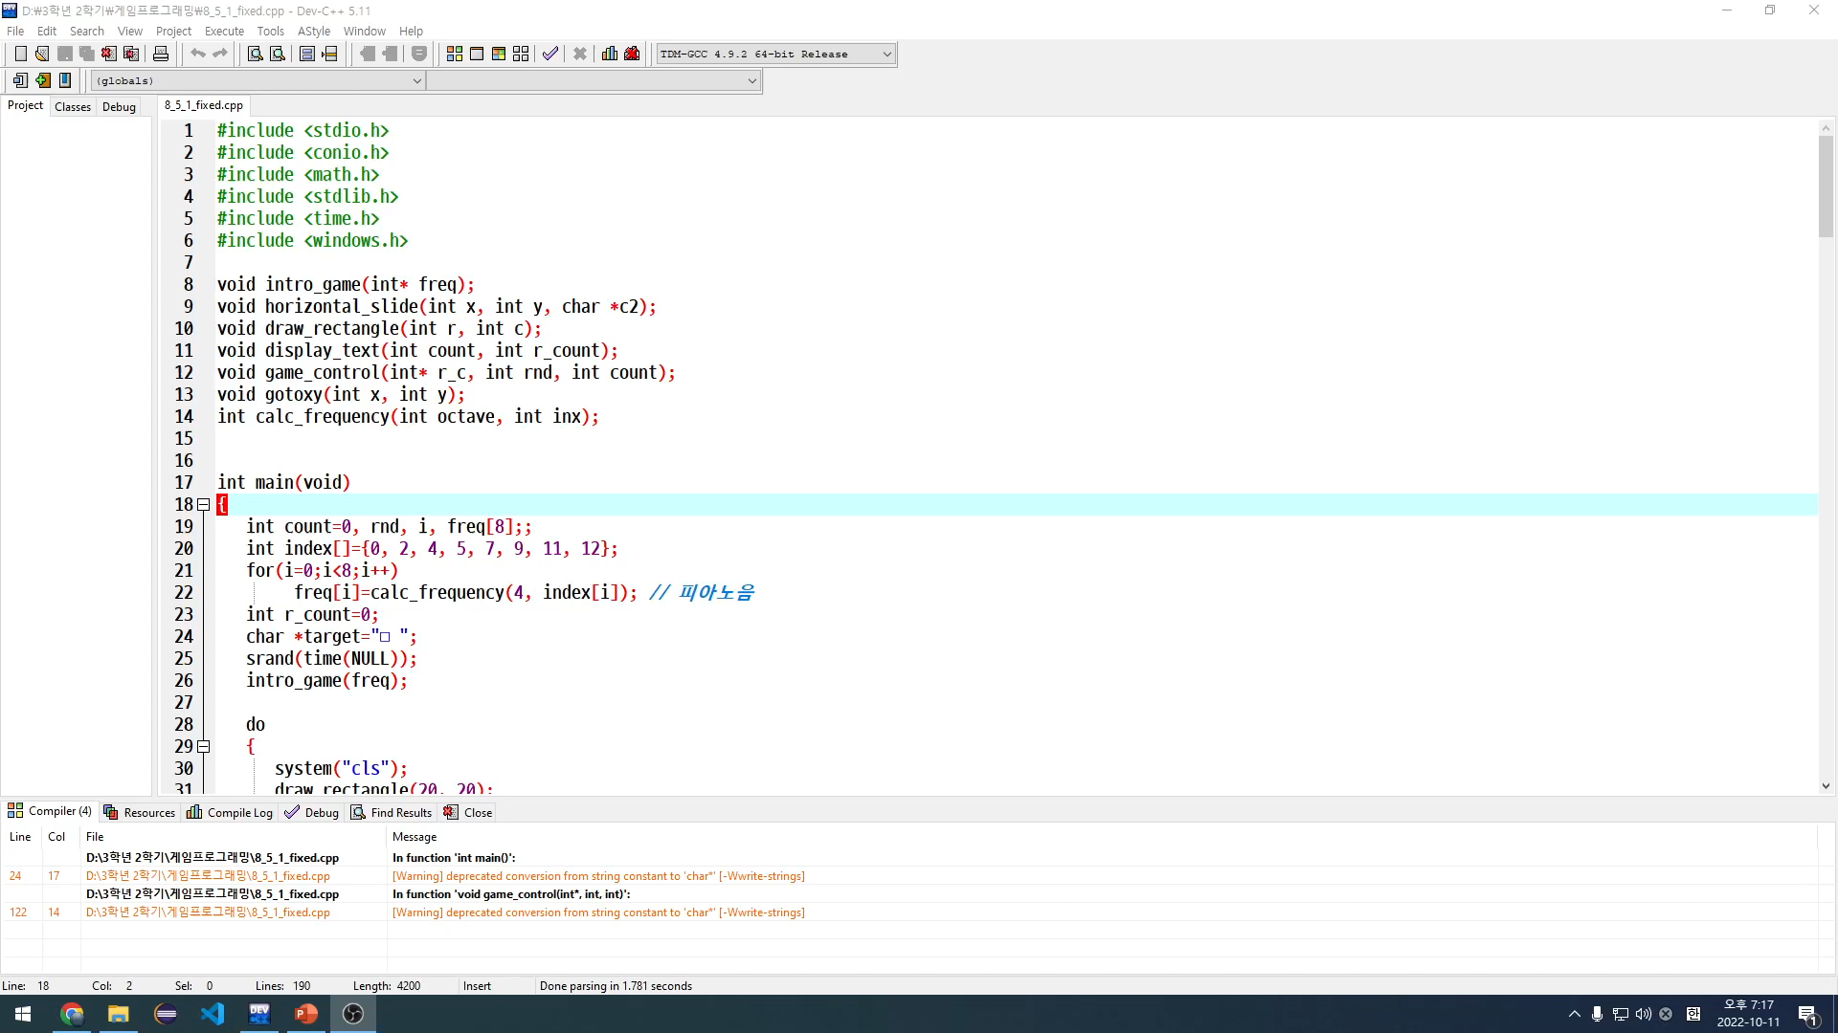
실행 영상

Slide 15
참고자료
게임프로그래밍(c02).pdf

